Slide 1

Kuka säätää?
Roolipeli lainvalmistelusta
Kuka
säätää?
Lainvalmistelu-
simulaatio

Slide 2
Tunnin kulku
Miten lait syntyvät?
Uusi laki: paperittomien terveydenhuollon rajaaminen
Peli: simuloidaan lainvalmistelua!

Slide 3

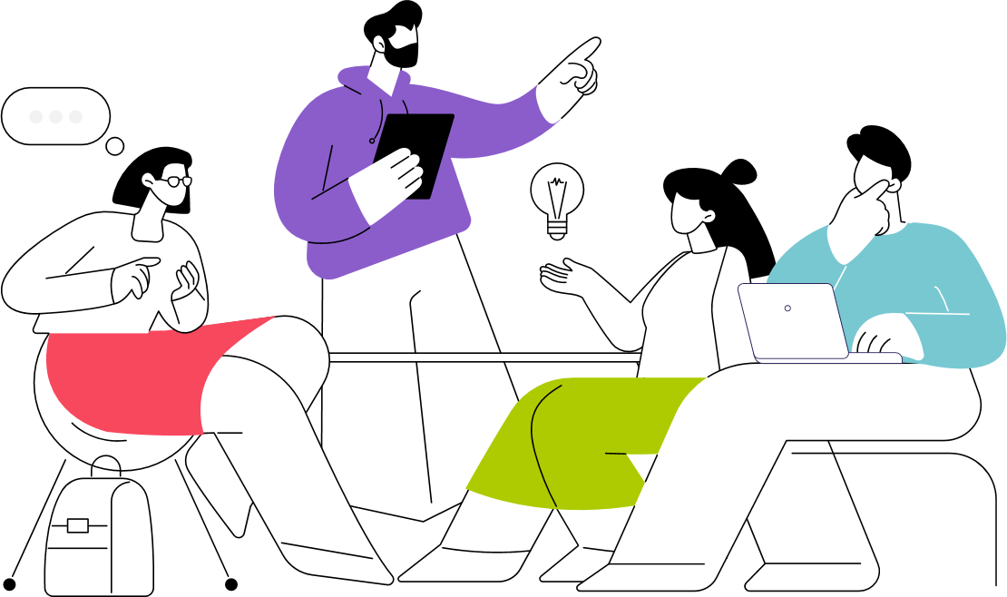
Miten lait syntyvät?
Näin lait syntyvät (videolinkki).
Aloite
  a. Hallitusohjelma
  b. Kansalaisaloite
Ministeriöt kuulevat mielipiteitä ja kirjoittavat lain
Eduskunta päättää,
hyväksytäänkö uusi laki

Slide 4

Pelin aihe: vain kiireellistä hoitoa ihmisille, joilla ei ole Suomessa oleskelulupaa
HE 50/2025 vp – Hallituksen esitys eduskunnalle laiksi sosiaali- ja terveydenhuollon järjestämisestä annetun lain muuttamisesta ja siihen liittyviksi laeiksi:
”Hyvinvointialueilla, Helsingin kaupungilla ja HUS-yhtymällä ei jatkossa enää olisi lakisääteistä velvoitetta järjestää kiireellisen hoidon lisäksi välttämättömiksi arvioituja kiireettömiä terveydenhuollon palveluja ulkomaalaislaissa tarkoitetulla tavalla laittomasti maassa oleskeleville kolmansien maiden
kansalaisille”
Paitsi: palveluita tarjottava lapsille ja
raskaana oleville naisille.
Muutos on paluu vanhaan, koska
edellinen hallitus oli juuri säätänyt
kiireettömän hoidon tarjoamisen laki-
sääteiseksi: HE 112/2022 vp.

Slide 5
Termit: kiireellinen ja välttämätön hoito
Kiireellisellä hoidolla tarkoitetaan äkillisen sairastumisen, vamman, pitkäaikaissairauden vaikeutumisen tai toimintakyvyn alenemisen edellyttämää välitöntä arviota ja hoitoa.
Välttämättöntä hoitoa esim.
Tulehtuneen haavan hoitaminen: voisi estää tilanteen johtamisen yleistyneeseen bakteeri-infektioon ja tehohoitoon.
Hammasperäiset infektiot: voivat hoitamattomina johtaa tehohoitoa vaativaan yleisinfektioon.
Pitkäaikaissairauksien, kuten diabeteksen, sydänsairauksien ja astman hoidolla voitaisiin tehokkaasti ehkäistä sairaalahoitoa vaativien tilanteiden kehittyminen.
Syöpäsairauksien hoito voisi olla välttämättömäksi arvioitavaa, mikäli vaarana
olisi potilaan elämän merkittävä lyheneminen
tai terveydentilan tai toimintakyvyn
merkittävä huononeminen aikana,
jonka hän oletettavasti on Suomessa.
Täytyy aina tarjota, vaikka potilaalla ei ole oleskelulupaa
Kiireel-
linen
hoito
Välttämätön
hoito
Tarjottava jatkossa vain lapsille, raskaana oleville naisille ja silloin, jos hoitamatta jättäminen olisi ”ilmeisen kohtuutonta”

Slide 6
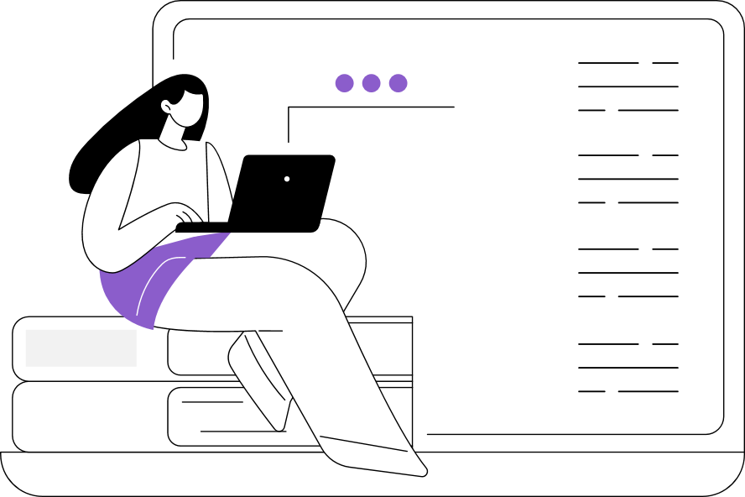



Pelin eteneminen
Jaetaan ryhmät
Kukin ryhmä valitsee yhteisen roolin (seuraava dia!)
Kerätään tietoa ja kannanottoja
Pidetään kuulemistilaisuus: kukin ryhmä kertoo kantansa minuutissa!
Tutkija
Toimittaja
Toimittaja
Asian-
osainen

Slide 7
Pelin roolit
Asian-
osainen
Etujärjestö
Tutkija
Toimittaja
Esim.
Ilman oleskeluoikeutta maassa oleskeleva ulkomaalainen (nk. paperiton)
Lääkäri
Paperittoman lapsi
Poliisi
Esim.
Amnesty International
Tehy ry
Kirkkohallitus
Lastensuojelun Keskusliitto
Vammaisfoorumi ry
Esim.
terveystiede
filosofia
kansan-
taloustiede
psykologia
Seuraa keskustelua ja tekee siitä uutisen.

